Slide 1
Modalità di pagamento
Dal baratto al pagamento con carta di credito
Notes:
<numero>

Slide 2
Premessa
Gli strumenti di pagamento disponibili sono i più vari:
  Baratto
  contante
  strumenti bancari
  strumenti postali
  Carte di credito/debito e assimilabili
Tra questi strumenti alcuni sono inseriti in particolari documenti che rendono più semplice, più sicura la riscossione del pagamento e ne consentono il trasferimento: i titoli di credito
Notes:
<numero>

Slide 3
Il titolo di credito è un documento contenente la promessa unilaterale di effettuare una data prestazione a favore di colui che lo presenterà al debitore

Slide 4

Perchè sono (relativamente) sicuri?
I titoli di credito sono dei documenti che danno al possessore (beneficiario) il diritto di essere pagato ad una certa data.
Rendono più semplice e sicuro il pagamento in quanto in caso di insolvenza prevedono un'azione legale chiamata protesto.
Se il debitore non paga, il beneficiario può andare all'ufficio protesti del tribunale, inizia un azione legale contro il debitore che può terminare con il pignoramento dei beni e la vendita all’asta.
Notes:
<numero>

Slide 5

Caratteristiche dei titoli di credito
incorporazione
letteralità
autonomia

Slide 6
L’incorporazione
Il documento incorpora il diritto di credito
Per provarne l’esistenza è necessario il documento
Per ottenerne la prestazione è necessaria la presentazione del documento senza il quale si ha, salvo alcuni casi, la perdita del diritto
Qualsiasi vincolo sul diritto (pegno, sequestro, pignoramento) non ha effetto sul credito incorporato se non colpisce anche il titolo di credito
Con il trasferimento del documento si trasferisce anche il diritto

Slide 7

La letteralità
Il contenuto e la portata dell’obbligazione risultano esclusivamente dal titolo
Il titolare del diritto non può pretendere una prestazione diversa o più ampia di quella risultante dal documento, né il debitore può eseguire una prestazione diversa o più stretta
Il debitore non può disconoscere le obbligazioni inserite nel titolo

Slide 8
Autonomia
Il proprietario del titolo di credito esercita un diritto proprio, autonomo ed indipendente dai precedenti rapporti tra altri titolari ed il debitore
Il debitore non può opporre eccezioni a fornire la prestazione

Slide 9


Classificazione dei titoli di credito
In base al contenuto
In base alle modalità di trasferimento
Titoli di credito propriamente detti
Titoli al portatore
Titoli di massa
Titoli all'ordine
Titoli nominativi
Titoli rappresentativi di merci

Slide 10
Classificazione dei titoli di credito
Si possono classificare in base a come si trasferiscono (trasferire significa cambiare beneficiario).
Ci sono diversi modi per trasferirli:
Titoli al portatore: si trasferiscono con la semplice consegna
Titoli all'ordine: si trasferiscono attraverso la girata
Titoli nominativi: si trasferiscono scrivendo il nome del nuovo beneficiario sul titolo e su un apposito registro (è il caso delle Azioni ordinarie)
Notes:
<numero>

Slide 11
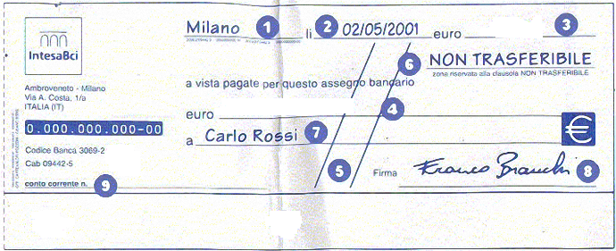
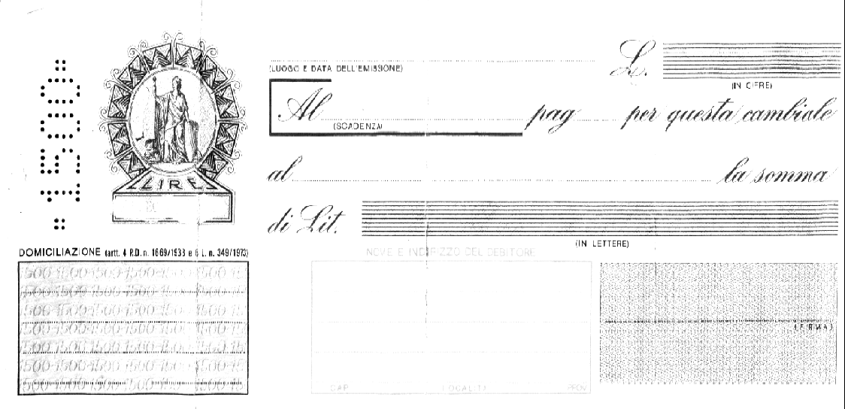
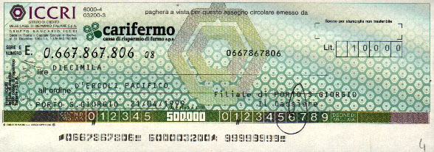
I titoli di credito propriamente detti
Gli assegni:
  bancari
  circolari
Le cambiali:
  Tratte
  pagherò

